Slide 1
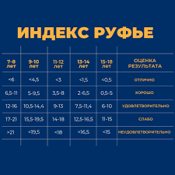
Проблема проекта
Главной проблемой проекта было создание второго окна, проблема в создании и заполнении таблицы теста. Основание его логики и механизма.
Основной проблемой послужила проблема заполнения данных пользователя и финальное окно теста.

Slide 2
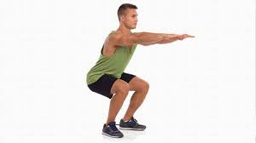
Продукт и его основная задумка.
Проба Руфье представляет собой нагрузочный комплекс, предназначенный для оценки работоспособности сердца при физической нагрузке.
Особенность теста в том что в не зависимости от возвраста ребенка можно измерить работоспособность ребенка в любой точке планеты

Slide 3

Будущее проекта.
Я не планирую как либо развивать проект дальше так как считаю что он достиг своего максимального прогресса и итак на пике своих возможностей

Slide 4

Команда
В каждом проекте должна быть своя команда или же люди которые способствуют помощи с проектом, в данном случае я работал сам но мне помогали множество сервисов связанных с работой с приложениями и программированием

